Slide 1

MĨ THUẬT
CHỦ ĐỀ 4: KHU RỪNG NHIỆT ĐỚI BÀI 1: RỪNG CÂY RẬM RẠP
Tiết 1

Slide 2
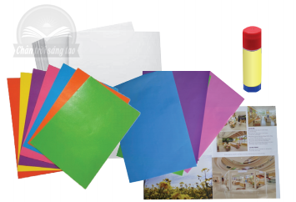
ĐỒ DÙNG HỌC TẬP

Slide 3
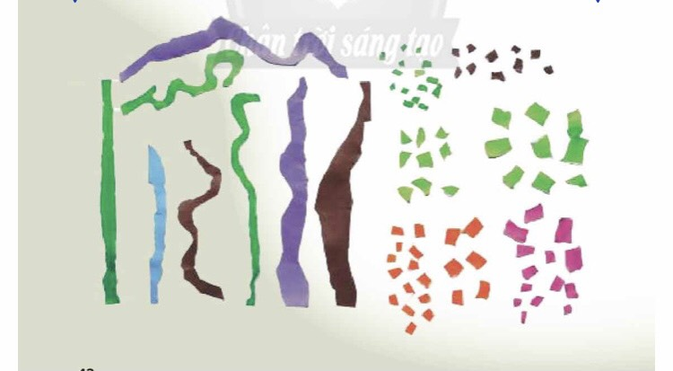
KHÁM PHÁ
-Các nét này xé có giống nhau hay không?
-Màu sắc của các chấm và nét có giống nhau không?

Slide 4

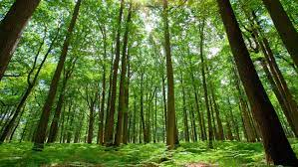
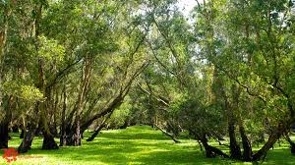
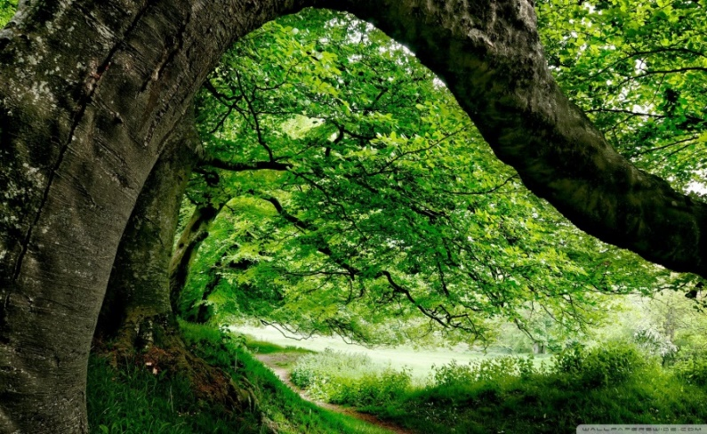
RỪNG CÂY TRONG THIÊN NHIÊN
- Em có nhận xét gì về các bức ảnh rừng cây?

Slide 5

+ Con cho cô biết con người cần làm gì để bảo vệ rừng cây trong thiên nhiên?

Slide 6
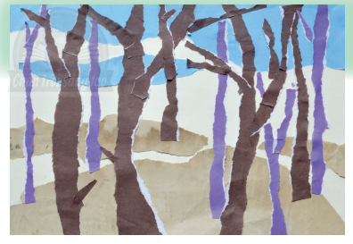
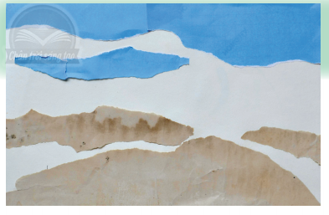
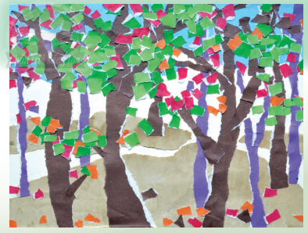
CÁCH TẠO BỨC TRANH RỪNG CÂY
+ B2: Sắp xếp và dán các nét giấy tạo thành thân cây và canh cây
+B1: Xé dán giấy màu tạo nền bức tranh
+B3:Dán các chấm tạo lá , hoa quả

Slide 7
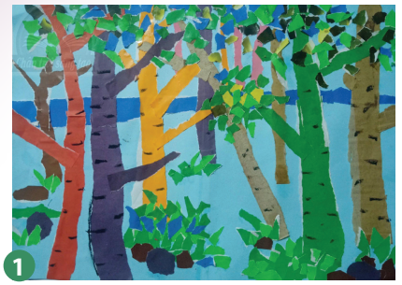
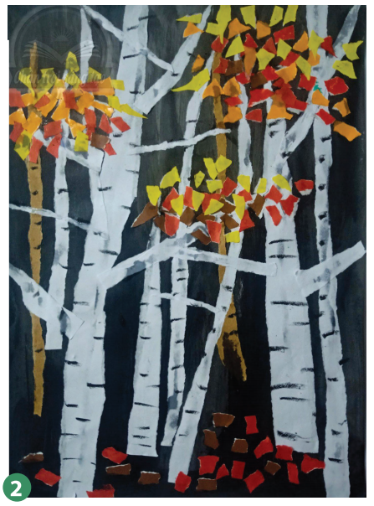
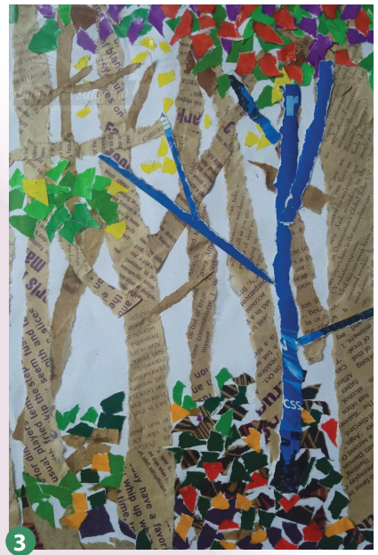
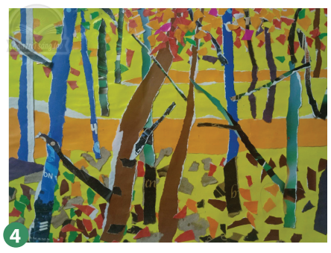
BÀI THAM KHẢO

Slide 8
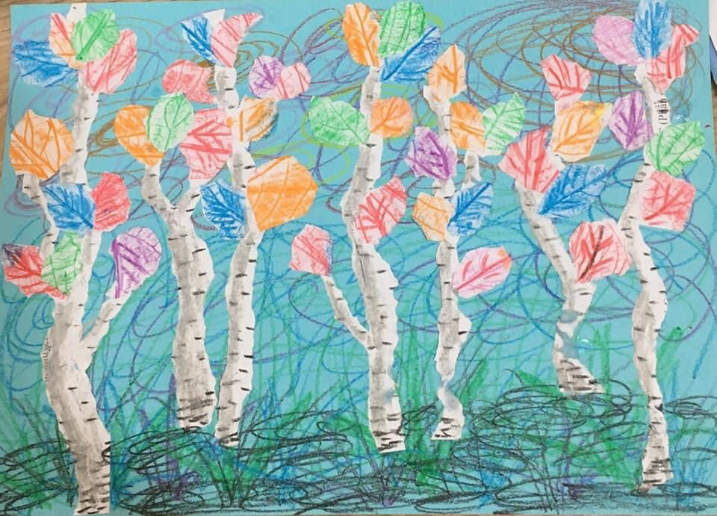
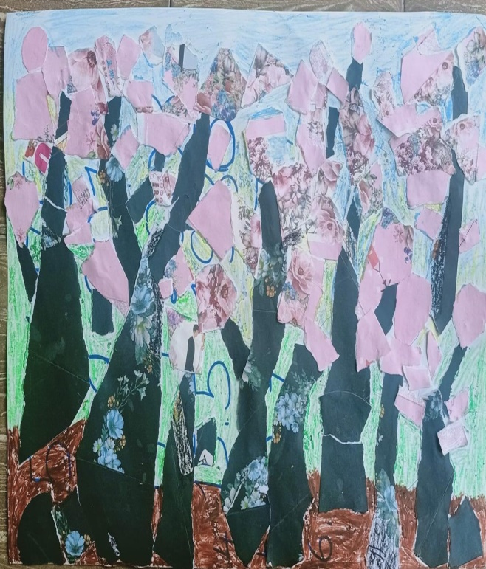
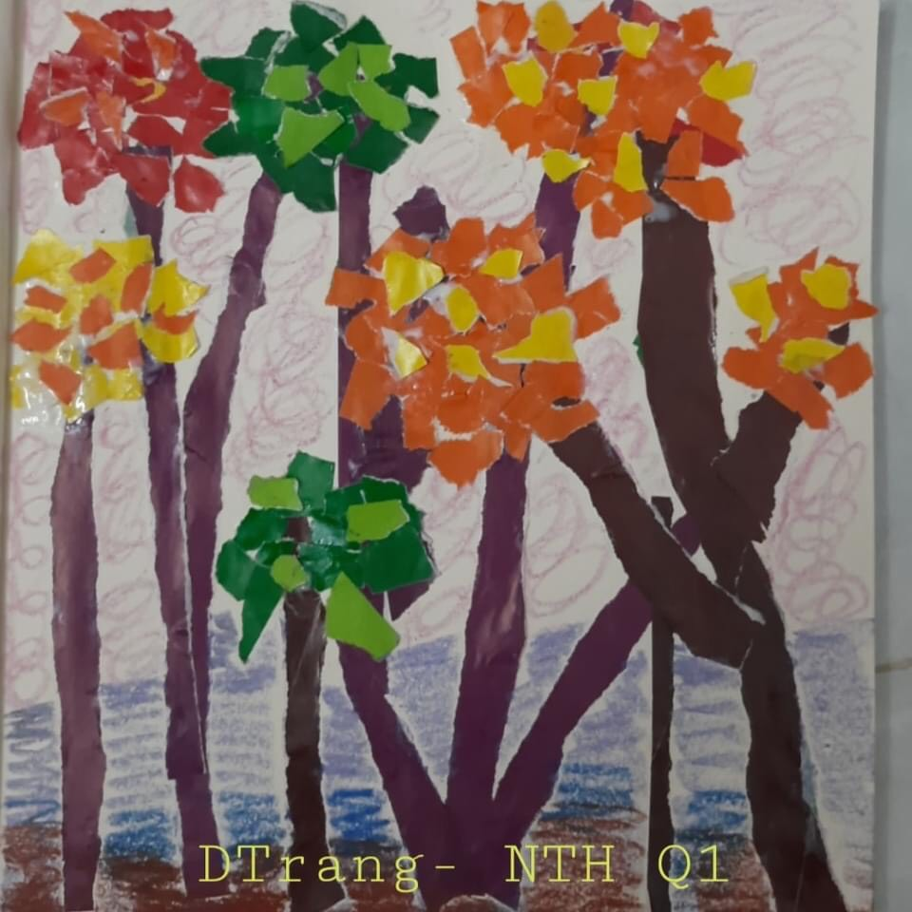
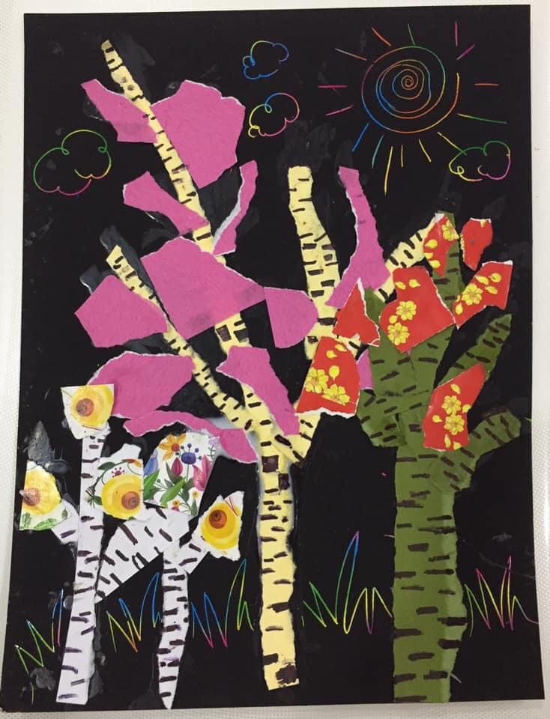
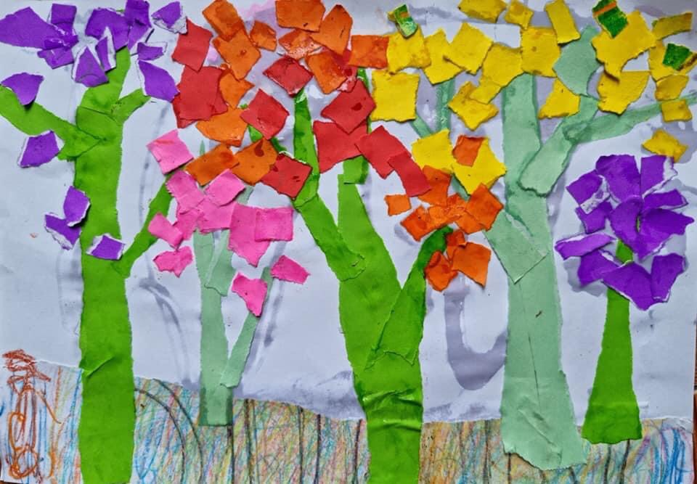
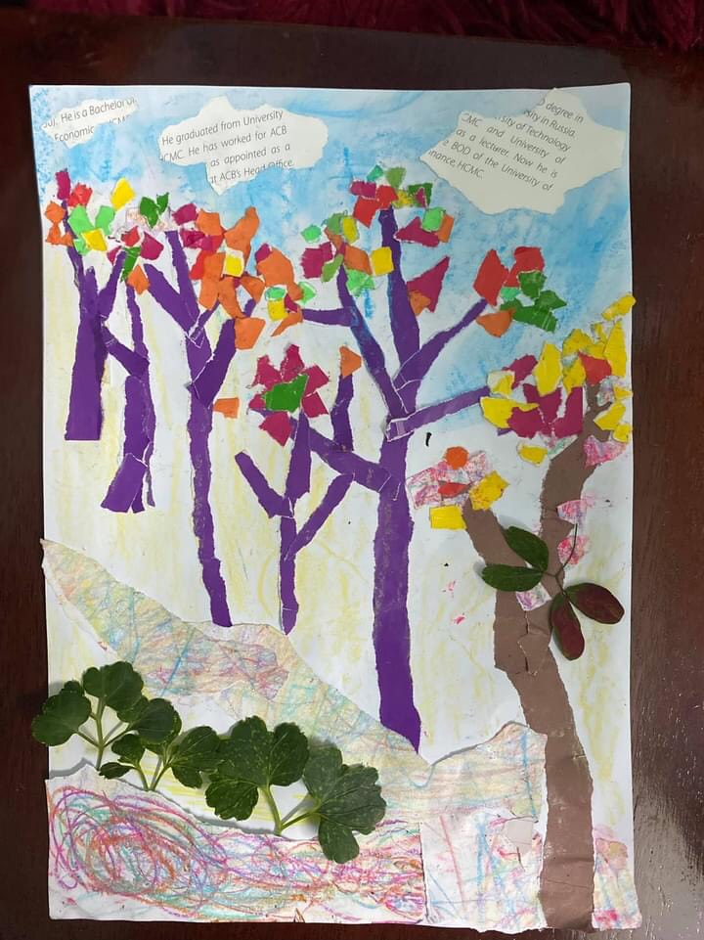

Slide 9
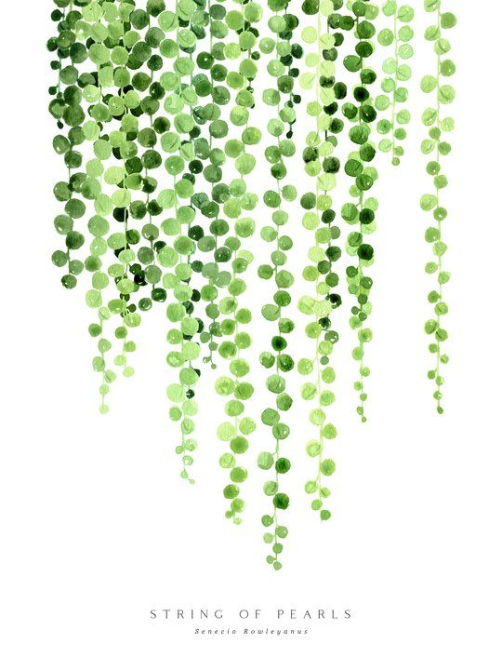
THỰC HÀNH
- Tạo bức tranh rừng cây từ các nét và chấm bằng giấy. (Trang 23 vở BTMt
Lưu ý: Sử dụng giấy màu, giấy báo.

Slide 10

TRƯNG BÀY SẢN PHẨM VÀ CHIA SẺ
* Nêu cảm nhận của em về bức tranh.
- Thân, cành cây được tạo bởi những nét gì?
- Lá, hoa…, được thể hiện bằng những chấm nào?
- Màu sắc được sử dụng trong tranh như thế nào?
- Em cảm nhận như thế nào về rừng cây trong tranh? Vì sao?
- Em hãy mô tả sự rậm rạp về rừng cây trong tranh.

Slide 11

DẶN DÒ
- Củng cố tiết học, nhận xét HS hoàn thành, và chưa hoàn thành.
- Chuẩn bị tiết sau.

Slide 12
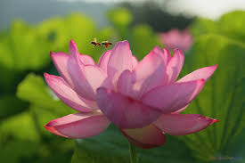
TIẾT HỌC ĐẾN ĐÂY LÀ KẾT THÚC

